Slide 1
ТЕМА УРОКА:
Кадыр Мырзалиев «Красная книга»
Раздел:«Мир живой природы»
8 класс с казахским языком обучения

Slide 2
Предлагаю разгадать «Кроссенс» и определить тему изучаемого раздела.
Кроссенс – ассоциативная головоломка нового поколения. Слово «кроссенс» означает «пересечение смыслов» и придумано по аналогии со словом «кроссворд», которое в переводе с английского языка означает «пересечение слов».
Изображения расставлены таким образом, что каждая картинка имеет связь с предыдущей и последующей, а центральная объединяет по смыслу сразу несколько картинок. Задача разгадывающего кроссенс найти ассоциативную связь между соседними картинками.
Перед вами 9 элементов (образов), имеющих отношение к теме. Смысл в одном элементе – это центральный 5-й квадрат.

Slide 3
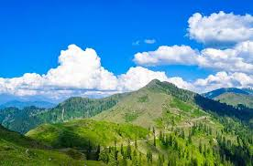
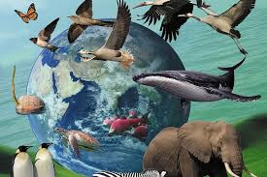
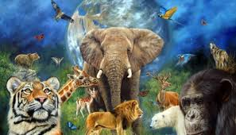
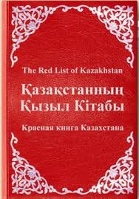
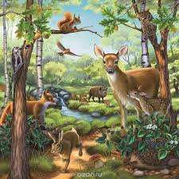
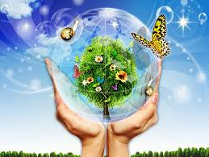
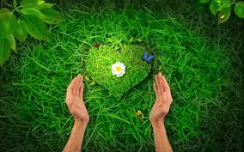
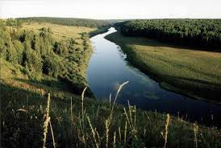
1 | 2 | 3
4 | 5? | 6
7 | 8 | 9

Slide 4
1 | 2 | 3
4 | 5 МИР ЖИВОЙ ПРИРОДЫ | 6
7 | 8 | 9

Slide 5

Сегодня на уроке:
- мы познакомимся с жизнью и творчеством известного поэта Кадыра Мырзалиева;
- будем вести разговор о стихотворений «Красная книга»;
- ответим на вопросы по содержанию произведения, используя аналитическое чтение.

Slide 6
Эпиграф
Есть просто храм, Есть храм науки. А есть ещё природы храм – С лесами, тянущими руки Навстречу солнцу и ветрам. Он свят в любое время суток, Открыт для нас в жару и стынь. Входи сюда, Будь сердцем чуток. Не оскверняй его святынь. С. С м и р н о в
Ребята, предлагаю познакомиться жизнью и творчеством К. Мырзалиева.
https://youtu.be/_CSZT72y74Q-

Slide 7
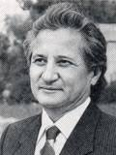
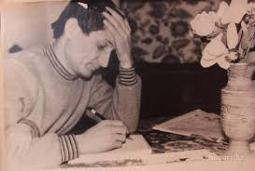
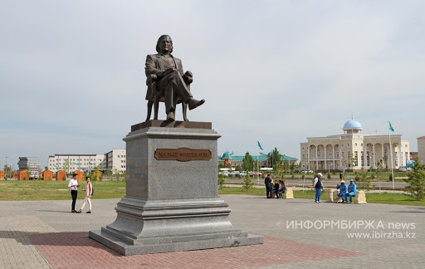
Кадыр Мырзалиев
Послушайте, какую справедливую оценку дает Кадыр Мырзалиев творчеству своей современницы - акыну Канипе Бугибаевой. Это мнение правдивого, добросовестного и искреннего человека.
https://youtu.be/U9zZZQNhRvQ - интерьвью с Кадыром Мырзалиевым.

Slide 8
Словарная работа Задание Соотнесите слово и его значение.
Диво | А | Дикий бык с огромными рогами в лесах Европы ХҮІІ века
Морская корова | Б | Животные, звери
Бороздить | В | Слегка сгорбленный
Глазей | Г | То, что вызывает удивление; чудо
Дикий тур | Д | Место погребения
Сутулый | Е | Стеллерова корова- морское млекопитающее отряда сирен. Полностью истреблена.
Гребни | Ж | Крупный длинношерстный центральноазиатский бык
Меньшие братья | З | Плавать, ходить, пересекая в разных направлениях море, землю
Мелеют | И | Место в реке, потоке с бурным стремительным течением
Мазар | К | То же, что глядеть, смотреть
Як | Л | Верхний край, вершина чего - либо
Стремнина | м | Становиться мелким или менее глубоким (о реке, водоеме)

Slide 9
ПРОВЕРИМ
Диво | А | То, что вызывает удивление; чудо
Морская корова | Б | Стеллерова корова- морское млекопитающее отряда сирен. Полностью истреблена
Бороздить | В | Плавать, ходить, пересекая в разных направлениях море, землю
Глазей | Г | То же, что глядеть, смотреть
Дикий тур | Д | Дикий бык с огромными рогами в лесах Европы ХҮІІ в
Сутулый | Е | Слегка сгорбленный
Гребни | Ж | Верхний край, вершина чего – либо
Меньшие братья | З | Животные, звери
Мелеют | И | Становиться мелким или менее глубоким (о реке, водоеме)
Мазар | К | Место погребения
Як | Л | Крупный длинношерстный центральноазиатский бык
Стремнина | м | Место в реке, потоке с бурным стремительным течением

Slide 10
Послушайте стихотворение «Красная книга» и ответьте на вопросы, используя аналитическое чтение.
Дескрипторы
- выпишите или перечитайте то, что приносит вам чувство озарения и вдохновения;
- определите, слово или строку, которое наиболее точно передаёт суть произведения;
- старайтесь понять, зачем то или иное слово используется в тексте. https://youtu.be/HCZ6M7DjdVY - Чему посвящено стихотворение К. Мырзалиева «Красная книга»? О чём в нём говорится? 2. Какую проблему раскрывает автор в стихотворении? 3. Какие слова и предложения помогают раскрыть основную мысль произведения? 4. Найдите в стихотворении решение проблем, предлагаемое автором. 5. Какое решение предложили бы вы?

Slide 11
ПРОВЕРИМ
.
По названию можно догадаться – поэта волнует тема охраны всего живого на Земле. Он пишет о том, как варварское отношение к природным ресурсам, нарушает заведенный в мире порядок. Автор раскрывает проблему защиты окружающей среды. Осознать себя частью природы, не разрушать её и себя – вот к чему призывает Кадыр Мырзалиев. Предложение, которое помогают раскрыть основную мысль произведения: …Бежит зверьё от человека в страхе И льнёт к нему, о помощи моля! 4. Решение проблемы, предлагаемое автором, можно увидеть в следующих строках: Зачем оплакивать ондатр, куланов? Уж лучше бы – К тому веду я речь, – Душой и сердцем для борьбы воспрянув, Животных уцелевших нам сберечь, Мы – люди. И, как мать-Земля сырая, Оплакиваем всех, о ком тут речь, Куда бы лучше было, не теряя, Утраченное взять да и сберечь. 5. Какое решение предложили бы вы? Человек должен быть не только хозяином, но и защитником природы, её умным преобразователем. Мы не будем им вредить, а постараемся защитить!

Slide 12
Задание
Какие художественно-изобразительные средства использовал автор в стихотворении «Красная книга»? Выпишите примеры образных выражений.

Slide 13
ПРОВЕРИМ
.
Эпитеты
голубое диво
в лесу густозелёном
Сравнение
мелькнув, как отражение в воде
Ты поминальной свечкой красной - по братьям нашим меньшим - станешь в наши дни
Метафоры
глаза - стекляшки
мать - Земля
О,Книга красная! - мандат звериный

Slide 14
ЗАДАНИЕ
Какую роль в стихотворении К. Мырзалиева играют вопросительные и восклицательные предложения?

Slide 15
ПРОВЕРИМ
Автор использует восклицательный знак в художественном тексте для того, чтобы выразить свои эмоции, обратить внимание читателя на важность проблемы, привлекает внимание, призывает одуматься людей и не разрушать окружающую природу.. Сайгако-лошадь, – где ты нынче, где? А дикий тур? Последний тур! – в этих строках вопросительные и восклицательные знаки используются для выражения сожаления об исчезнувших животных. О, книга Красная! – мандат звериный: Да будет каждый зверь храним тобой! - в этих строках используется для выражения надежды на спасение исчезающей фауны.

Slide 16
ЗАДАНИЕ
Вернемся к эпиграфу урока. О чём предупреждает С. Смирнов? Раскройте смысл эпиграфа. в

Slide 17
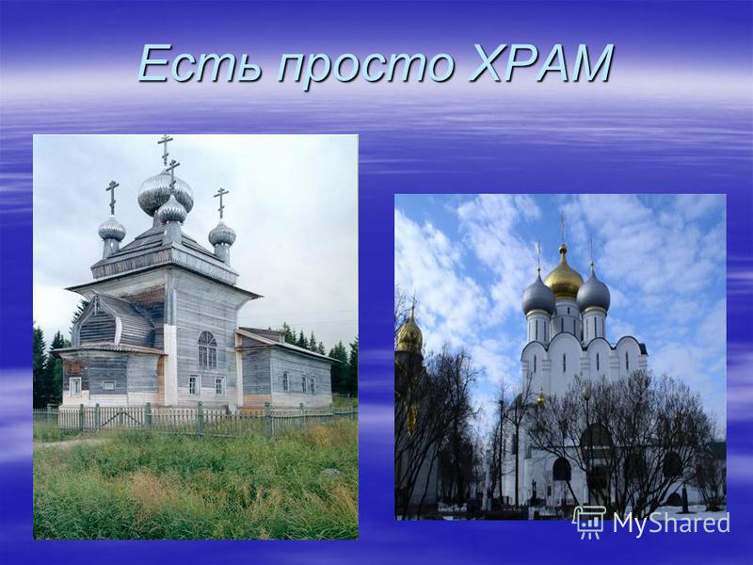

Slide 18
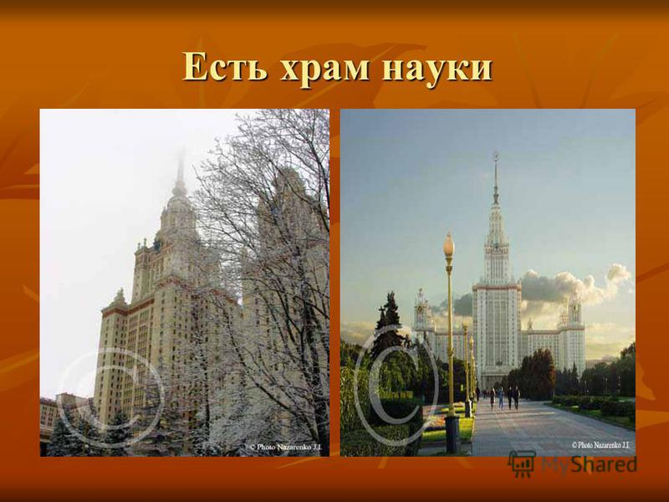

Slide 19
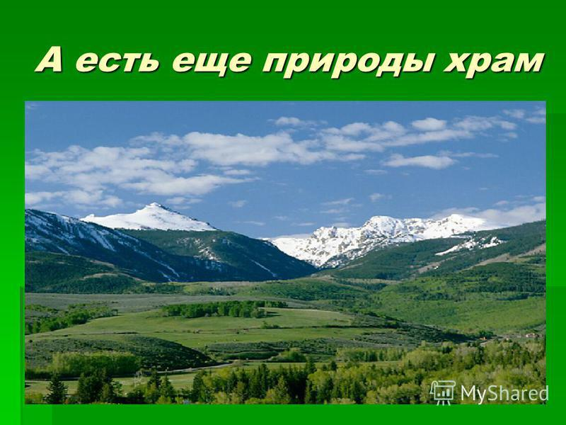

Slide 20
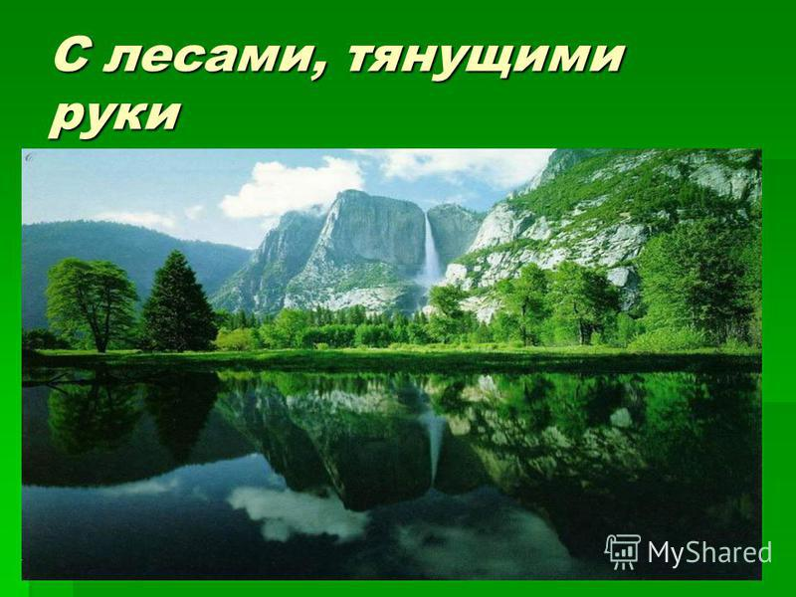

Slide 21
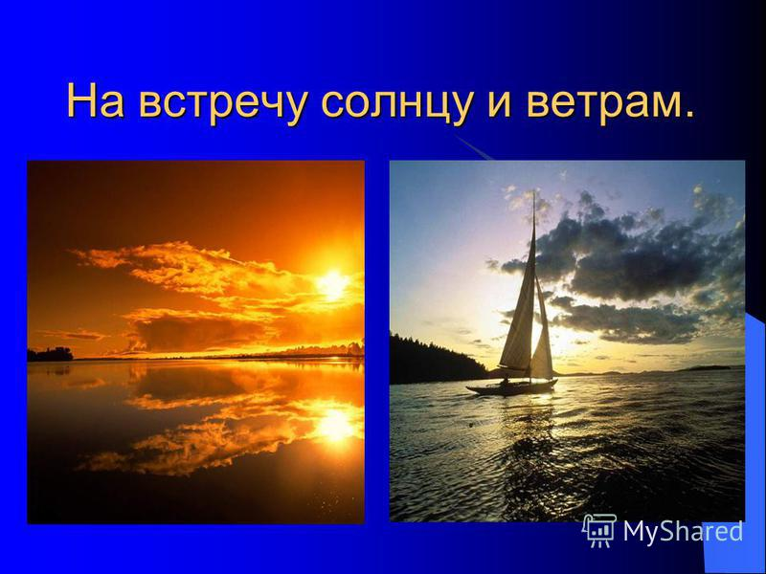

Slide 22
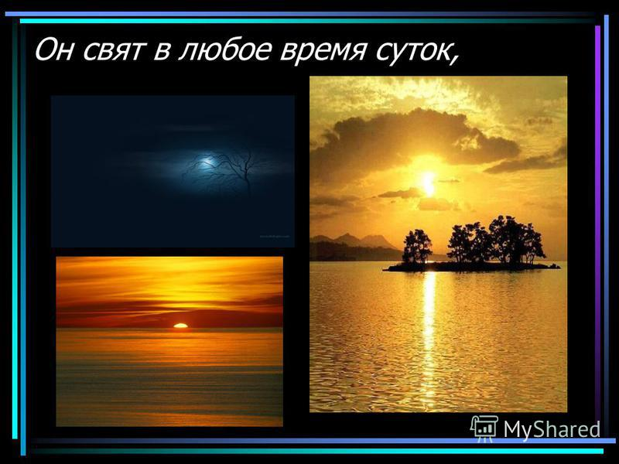

Slide 23
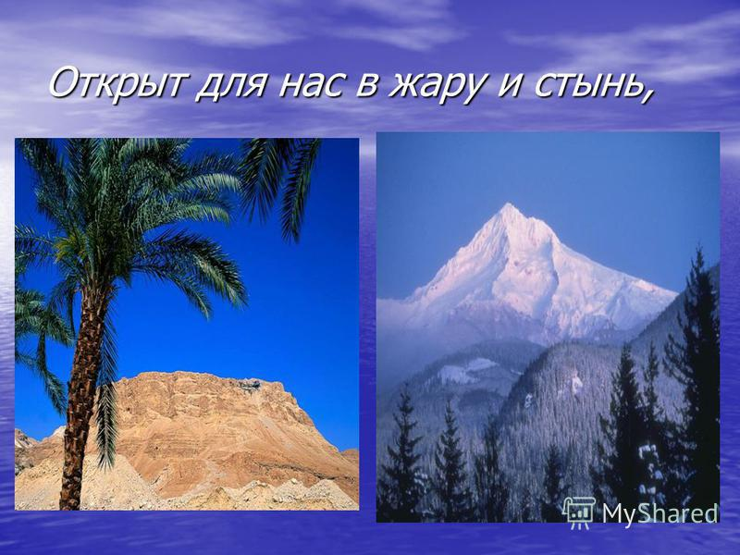

Slide 24
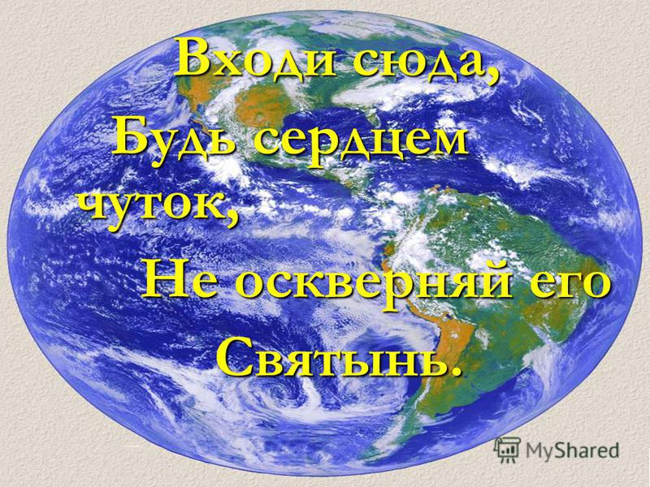

Slide 25
ПРОВЕРИМ
Земля – единственная избранница Солнечной системы, на которой существует жизнь. Но человек загрязняет атмосферу, уничтожает леса, отравляет воды рек, безжалостно использует природу.
Ребята! Представьте себя деревом.
Закройте глаза... Деревья играют очень важную роль в жизни Земли. Они создают половину кислорода, содержащегося в нашей атмосфере. Они дают пищу и убежище бесчисленному множеству животных. Деревья пробуждают в нас мысли о красоте, благородстве, силе и спокойствии. Вы даете им убежище.
Протяните ваши ветви ко всем живым существам в лесу, словно защищая их и даря свою любовь. Почувствуйте, что все вы живете одной общей жизнью, полной красоты и гармонии!

Slide 26
Мы сегодня на уроке:
- познакомились с жизнью и творчеством известного поэта Кадыра Мырзалиева;
- ответили на вопросы по содержанию стихотворения «Красная книга», используя аналитическое чтение;
- узнали какие художественно-изобразительные средства использовал автор в стихотворении;
- раскрыли смысл эпиграфа.

Slide 27
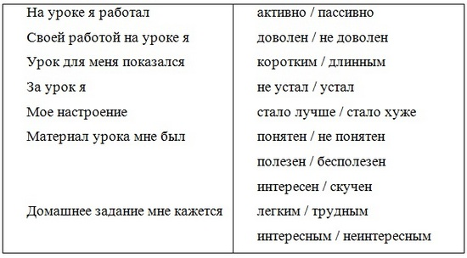
Рефлекссия

Slide 28
Рекомендуемое задание
Что мне дал сегодняшний урок и над чем стоит поразмышлять в дальнейшем? Напишите эссе – рассуждение. 150 – 200 слов.

Slide 29
Баршаға қолжетімді, сапалы білім!
Үш тілді
Цифрлы Қазақстан
Нәтижелі
Қол
жетімді
Дербес оқыту
Тиімді
Білімді бағалау
Заманауи технология
Качественное образование,
доступное всем!

